Slide 1
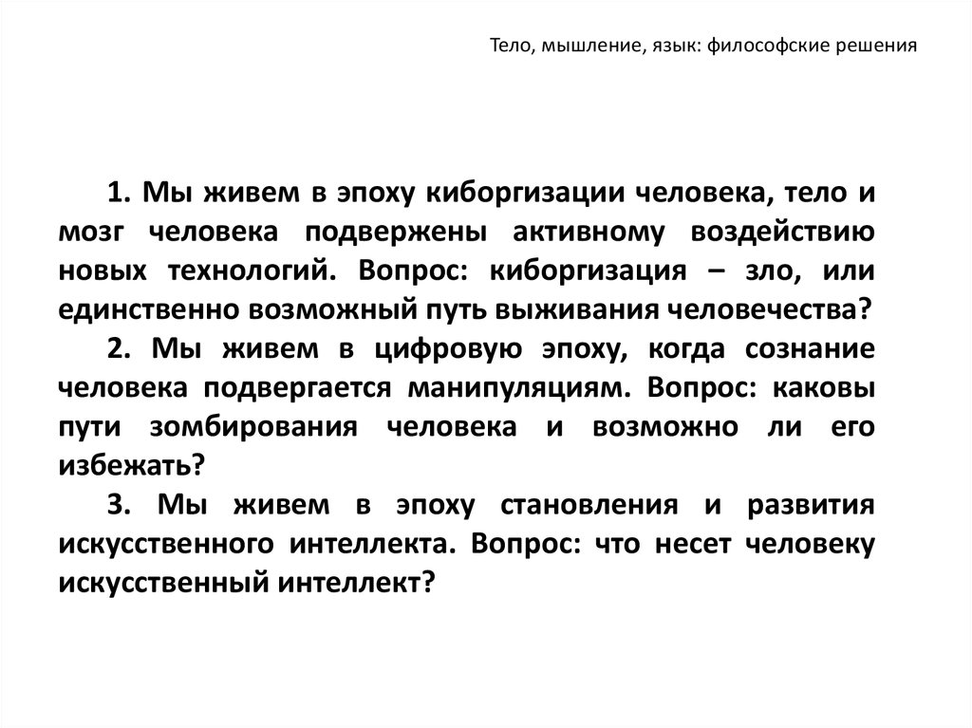
проблема человека в философии
Обществознание 10 класс

Slide 2
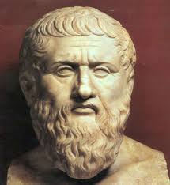
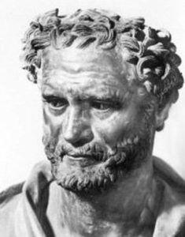
Древние мыслители о человеке
1. Уже в философии Древней Греции вставал ворос об отличии человека от всего животного мира.
«Человек, — сказал Платон, — это двуногое животное без перьев». Тогда Диоген ощипал петуха и со словами: «Вот твой человек», — поставил его перед Платоном. Платон задумался и уточнил: «Двуногое животное без перьев и с плоскими ногтями».
Демокрит утверждал, что все предметы состоят из атомов земли и атомов огня. В человеке наибольшее количество атомов огня – поэтому он наиболее « живой»
Демокрит – материалист, Платон - идеалист

Slide 3
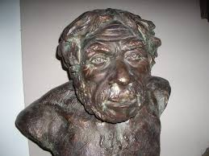
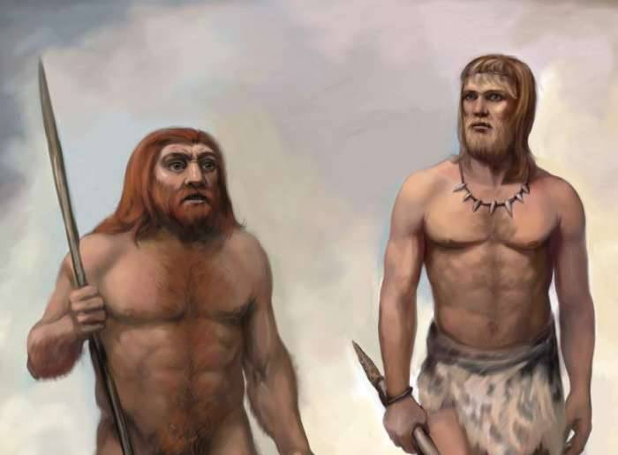
Теория антропогенеза
Антропогенез – процесс становления человека современного вида (« антропос «– человек, «генезис» – источник, происхождение)
Согласно теории эволюции Дарвина, человек вышел из мира животных.
Считается, что отдалённые предки человека появились в Африке примерно 2 млн лет назад.
Неандерталец появился в Европе 500 – 159 тысяч лет назад. Он не обладал членораздельной речью.
Современного типа человек – кроманьонец- появился примерно 40 тысяч лет назад и умел говорить.

Slide 4
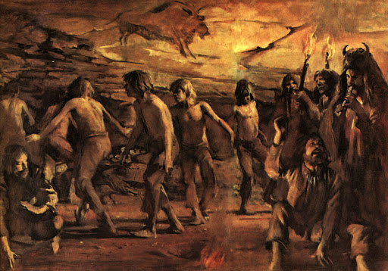
Проблема сознания и мышления
Всё- таки самой большой загадкой остаётся возникновение сознания и мышления человека. Разделение тела и сознания было известно уже древнейшим людям. Именно сон и сновидения заставили людей поверить в двойственную сущность человека и всего живого вокруг.
Магические ритуалы первобытных людей – это попытка воздействовать на невидимый мир духов через видимые действия. Постепенно человека занимает проблема собственной души, духа, сознания

Slide 5
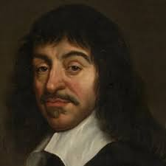
Загадка мышления
Платон утверждал, что сознание – это воспоминание души о мире эйдосов, откуда она приходит в мир. Мир эйдосов первичен, а мир людей – вторичен. Эйдосы совершенны, а люди лишь стремятся к совершенству. Платон был объективным идеалистом
Конечно, главной проблемой для мыслителей было объяснение происхождения сознания и мышления. Объяснение Рене Декарта было прямо механистическим. XVIII век – расцвет механики. Декарт говорил, что мысль выделяется мозгом, как желчь – желчным пузырём или желудочный сок – желудком. Он предвосхитил идею рефлекторной дуги, считая. Что сигнал от мозга идёи к мышцам и «приказывает им» производить какие-то действия.
Рене Декарт был материалистом в объяснении сознания.
Рене Декарт

Slide 6
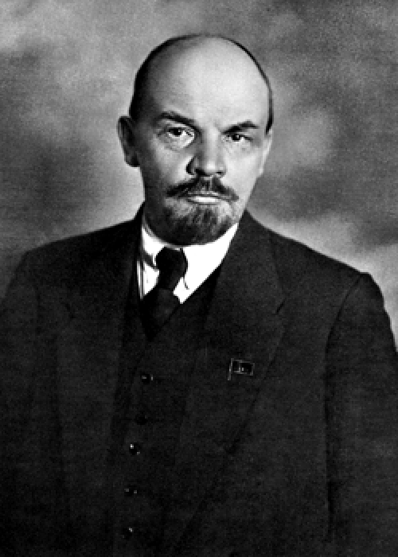
Загадка сознания
Самой большой загадкой стало появление сознания у человека.
С точки зрения теологии , сознание имеет божественное происхождение. Сознание ( душа) даётся человеку Богом и приближает его к Богу.
Другая точка зрения была высказана Лениным. Сознание – способность высокоорганизованной материи отражать объективный мир в субъективных образах. Это материалистическая теория отражения, согласно которой, любая материя способна отражать (реагировать) окружающее воздействие. Мозг – самая сложная материя и отражает мир сложным образом в виде сознания и мышления.

Slide 7
Связь сознания с речью
Выяснилось, что если человеческое существо не освоит речь ( в любой форме) оно не сможет стать человеком – т. Е. социализироваться и мыслить. Люди мыслят словами.
Это получило название второй сигнальной системы.
Первая сигнальная система есть и у животных – это безусловные рефлексы. На внешние раздражители тело отвечает инстинктивными действиями. У человека тоже сильны инстинкты: самосохранения, размножения, питания, сна.
Но с появлением речи внешним раздражителем и побудителем к действию может стать слов или фраза. Как так?
У человека в коре головного мозга образуются нейронные связи – пути от отделов мозга к телу. Благодаря распознаванию слов человек реагирует на слова так, как он бы реагировал на реальное воздействие.
Речь и слова приобрели в жизни людей бОльшее значение, чем реальные воздействия. Приведите примеры сами.

Slide 8
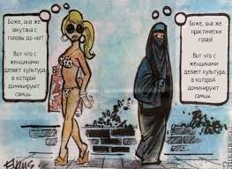
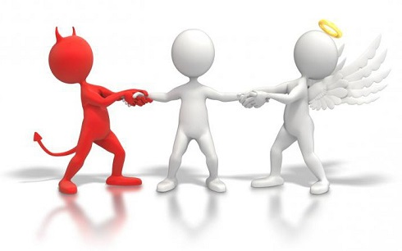
Человек в группе
Человек, так же, как и животное существует в группе. Но у животных группой руководит тот, кто обладает более сильной реальной физической возможностью выжить.
В мире человека руководить может тот, кто воздействует на группу словами наиболее эффективно. Вторая сигнальная система работает как сигнал управления. Вот тут и есть главная загадка Человека.
С точки зрения некоторых философов, моральные законы, по которым живёт общество заложены в человеке изначально. Они неизменны и без них человечеству не выжить. С разложением этих принципов исчезнет и человек.
С другой позиции - все моральные нормы – это условные рефлексы второй сигнальной системы, необходимой для управления людьми. Это называется моральный релятивизм.

Slide 9
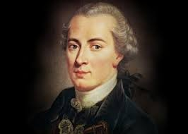
Сознание как феномен
Иммануил Кант , немецкий философ XIX века считал моральное веление единственным верным чувством человека.
Кант: «Две вещи наполняют душу всегда новым и более сильным удивлением и благоговением, чем чаще и продолжительнее мы размышляем о них- это звездное небо надо мной и моральный закон во мне». ...
По Канту, моральное чувство в человеке так же природно и неизменно, как небо.
И. Кант

Slide 10
Сознание как феномен
Хочу предложить вам материал из сети:
В английском языке просто нет слова СОВЕСТЬ.
В английском языке есть слово «Conscience», обозначающее сознательность. Это когда ты нарушил свой собственный свод моральных правил и постфактум вдруг осознал, что был не прав, вспылил, осознал свои ошибки, больше не повторится. И это досадное осознание самодиагностированного нарушения приносит неприятные эмоции: чувство вины, стресс.
Со́весть (вариант из Вики) — психический (когнитивный) процесс, вызывающий эмоции и рациональные ассоциации, основанные на моральной философии или системе ценностей личности. Зачастую совесть является причиной появления чувства вины или «угрызений совести», раскаяния, когда человек совершает поступок, противоречащий его моральным ценностям. (источник)
Чувствуете, как всё удобно устроено? Это совсем не про добро и зло.
Если у человека нет привычки считать аборигенов за людей, то и неоткуда взяться осознанию, что с партизанами неудобно получилось! Нет правила — нет осознания, что нарушил. У бедных китайцев, индийцев и индейцев, да что далеко ходить — даже у ирландцев просто не было шансов.
У индейцев нет души
Русский человек не таков! Он может напортачить, а потом вдруг уйти в глубочайшую депрессию в почти безнадёжных поисках (на дне стакана) ответа на вопрос — что же пошло не так? Возможно, так его и не найти, но совесть будет грызть и грызть...
Совесть (толковый словарь Даля) — нравственное сознание, нравственное чутье или чувство в человеке; внутреннее сознание добра и зла; тайник души, в котором отзывается одобрение или осуждение каждого поступка; способность распознавать качество поступка; чувство, побуждающее к истине и добру, отвращающее ото лжи и зла; невольная любовь к добру и к истине; прирожденная правда, в различной степени развития. (источник)
Совсем другое определение, правда?
Сразу вспоминается Незнайка в Солнечном городе, который со злости превратил коротышку в осла. Он искренне уверен, что вёл себя адекватно и ничего такого не натворил, вот только этот голос... Приставучий голос совести, который слышно лишь ночью, потому что днём слишком шумно. Хотелось бы его заткнуть, да никак не унять. А спать мешает!
Собственные нравственные законы можно удобно подкорректировать и рационализировать, чтобы наслаждаться гармонией с самим собой, недаром англосаксы сильны в юриспруденции:
Ничего личного, только бизнес
Иррациональное же чутьё различать добро и зло — с ним как? А никак! Врождённое свойство. И у кого совесть есть, дело — труба, никакие адвокаты не помогут. Вот русский человек и мучается.
В английской литературе идёт борьба человека за результат. Шекспировский герой раскаивается лишь на смертном одре, поняв, что потерпел поражение.
Русская литература — сплошные муки совести, зачем со старушкой-то так? Нехорошо вышло, да ещё и топором...
Всё-таки мы очень разные, трудно нам друг друга понимать.
Что скажете? Согласны?

Slide 11
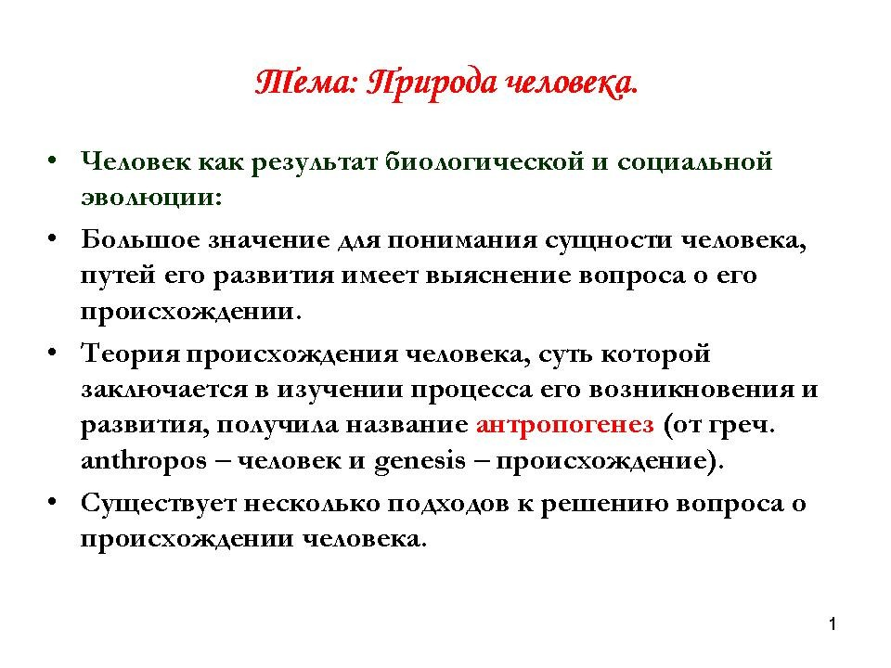

Slide 12
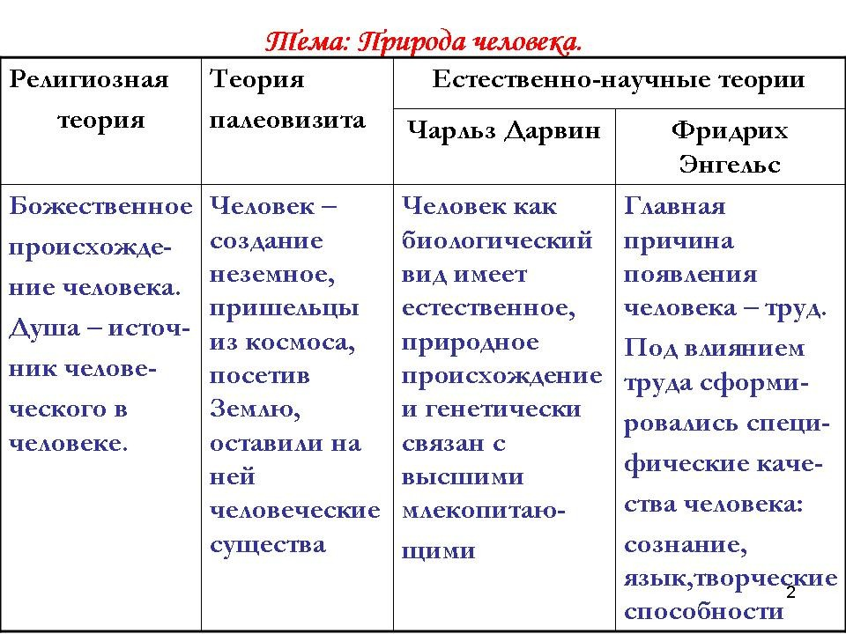

Slide 13
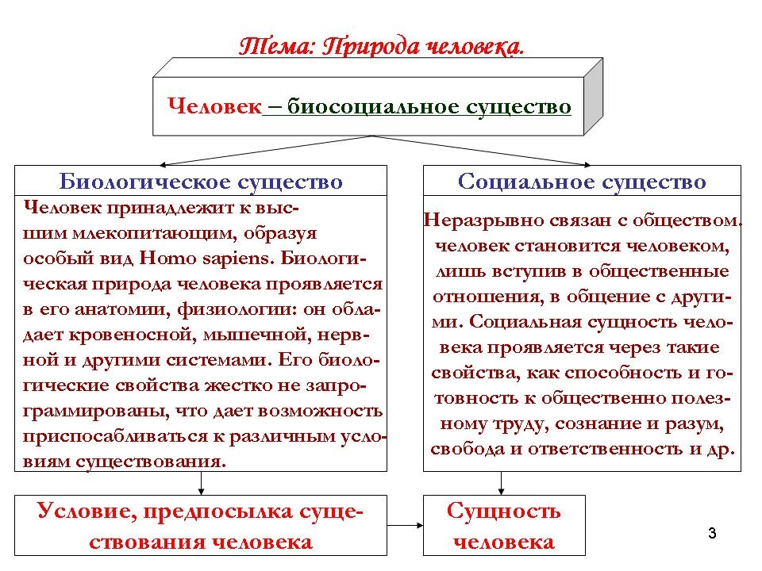

Slide 14
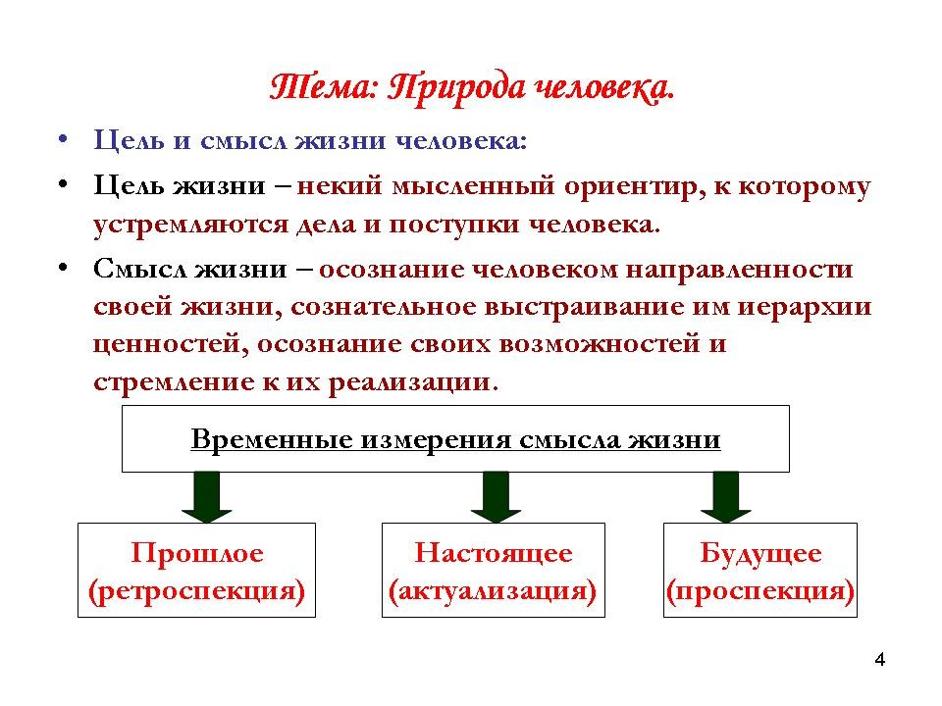

Slide 15
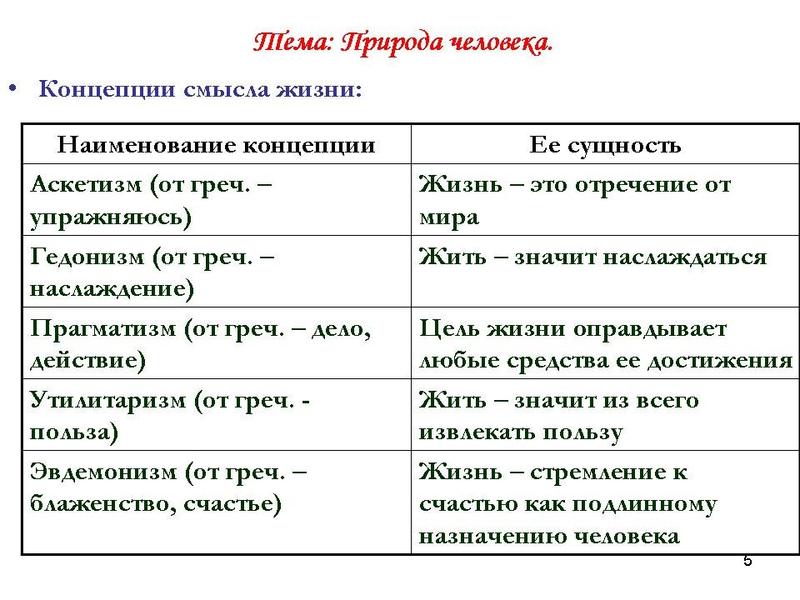

Slide 16
Домашнее задание
1. Вспомнить ( или найти) материал о пирамиде потребностей человека.
2. Прочитать параграф №3 учебника обществознания и быть готовым к написанию эссе по проблеме человека.
3. Выполнить задание №4 на стр35 учебника в виде плана в тетради и быть готовым рассказать о выбранной науке устно на уроке.

